Slide 2
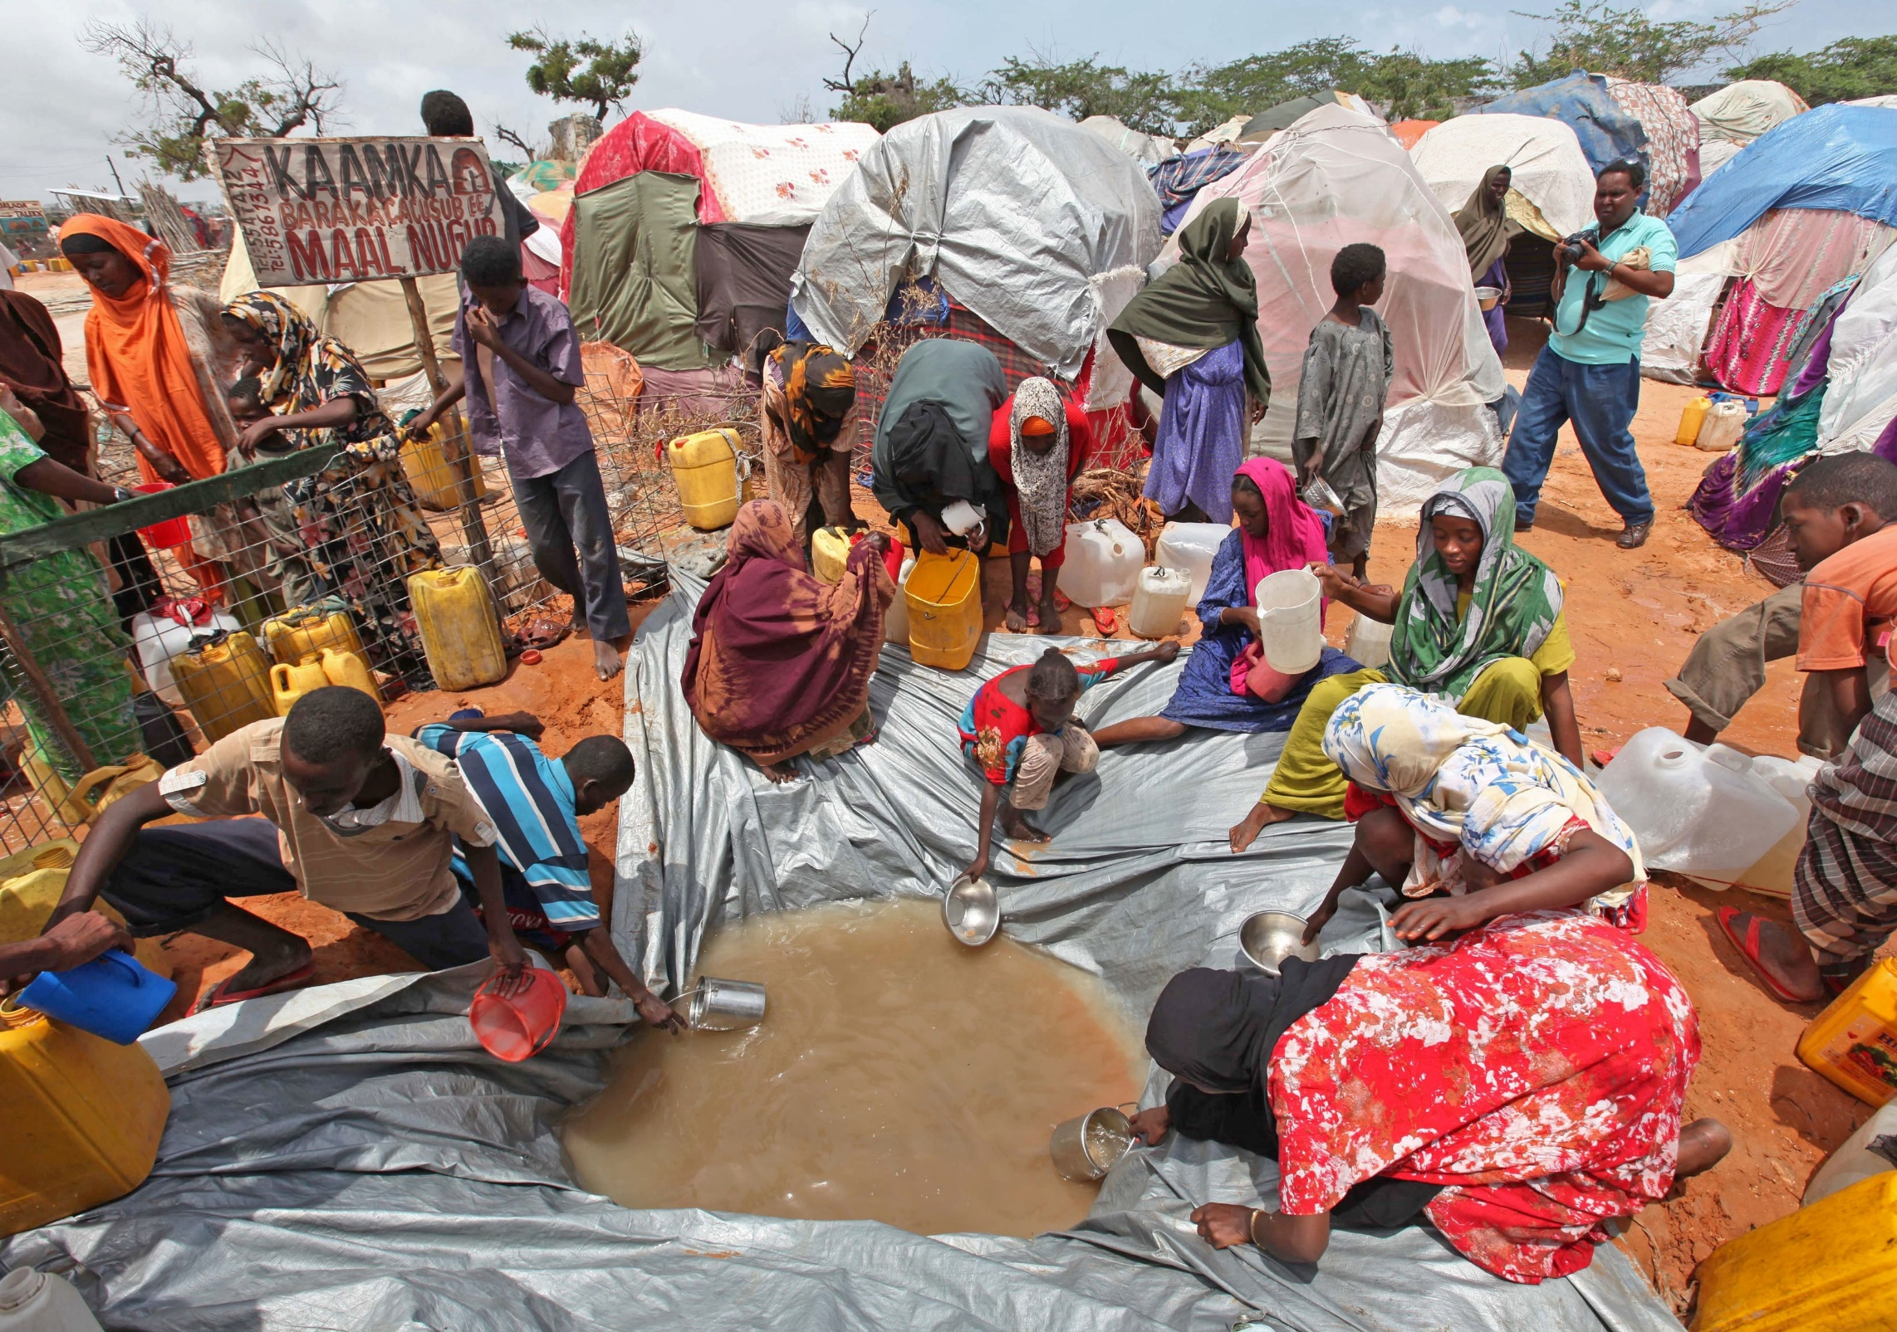
1. Genoeg voor iedereen?
Notes:
Afbeelding: Honger in een wereld van overvloed

Slide 3
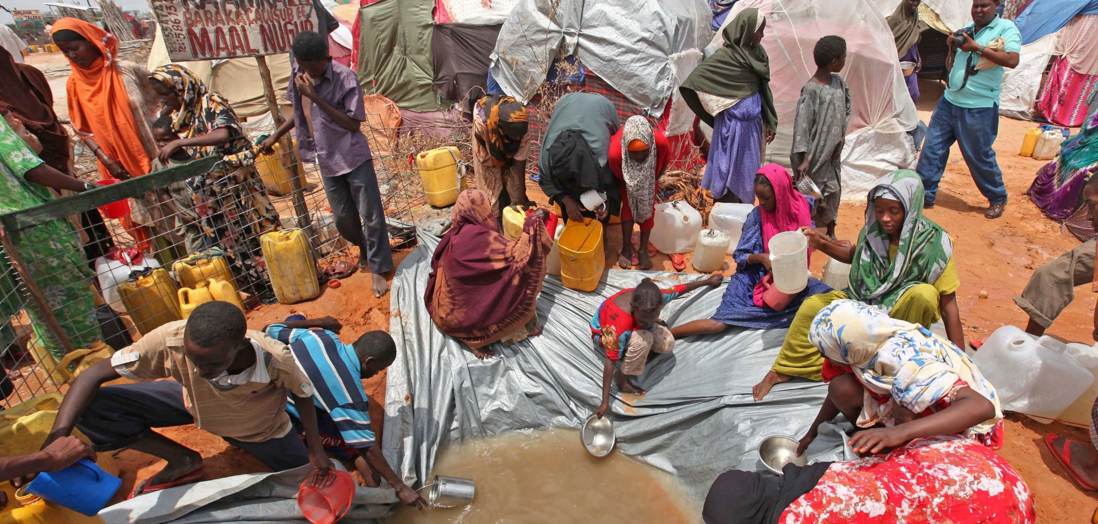
§1.1 Leven in Ethiopië
Hoofdvraag
Hoe ontstaan voedseltekorten in Ethiopië en wat zijn de gevolgen daarvan?
Notes:
Afbeelding: Honger in een wereld van overvloed

Slide 4
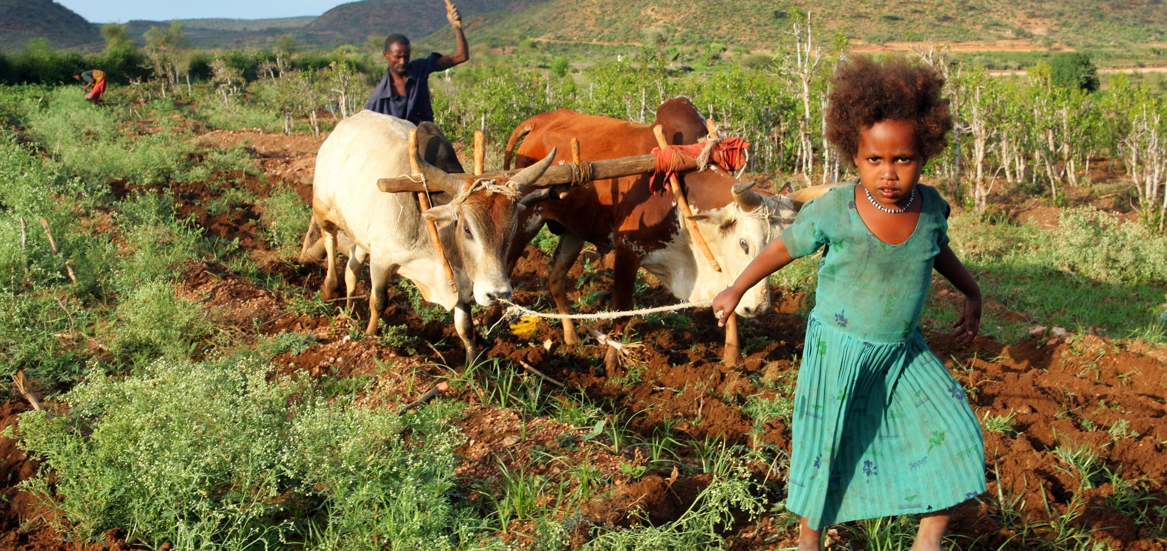
§1.1 Leven in Ethiopië
Deelvragen
Wat zijn de liggingskenmerken van Ethiopië?
Wat zijn de bevolkingskenmerken van dit ontwikkelingsland?
Notes:
Afbeelding: Hulp voor kleine boeren

Slide 5
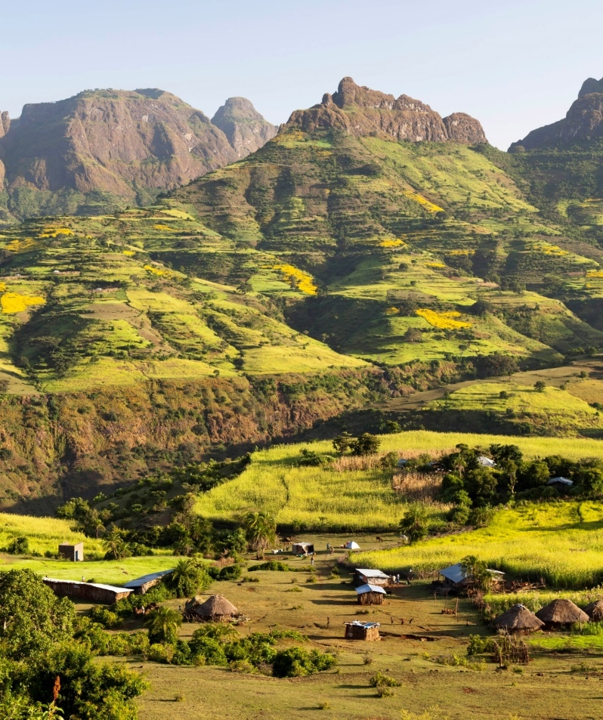
§1.1 Leven in Ethiopië
Ethiopië: een land van boeren en nomaden
Groene honger: voedseltekorten in een vruchtbaar land met voldoende neerslag.
Om te weten hoe dat kan, is een geografisch beeld nodig van Ethiopië.
Notes:
Afbeelding: Een bergachtig land

Slide 6
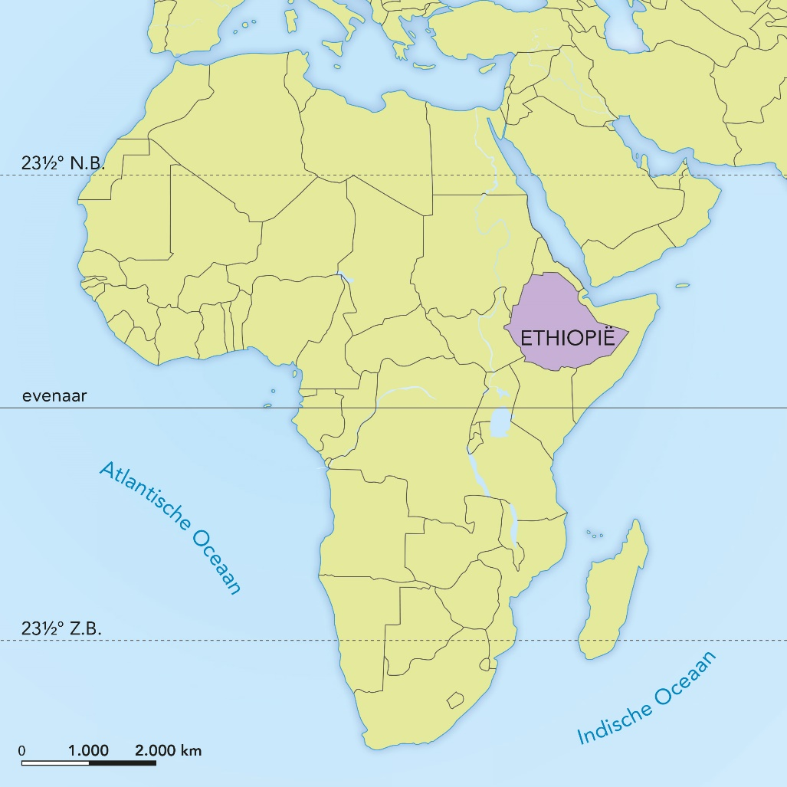
§1.1 Leven in Ethiopië
Ligging
►Ethiopië ligt in de tropen. In het hoogland is het koeler.
De relatieve ligging: bergachtig en land locked. Vervoer van mensen en goederen is tijdrovend en duur.
● De infrastructuur verbetert. De enige spoorlijn voert naar de kust.
● Het vliegverkeer ontwikkelt zich sterk, mede door de onbereikbaarheid over land.
Notes:
Afbeelding: De ligging van Ethiopië

Slide 7
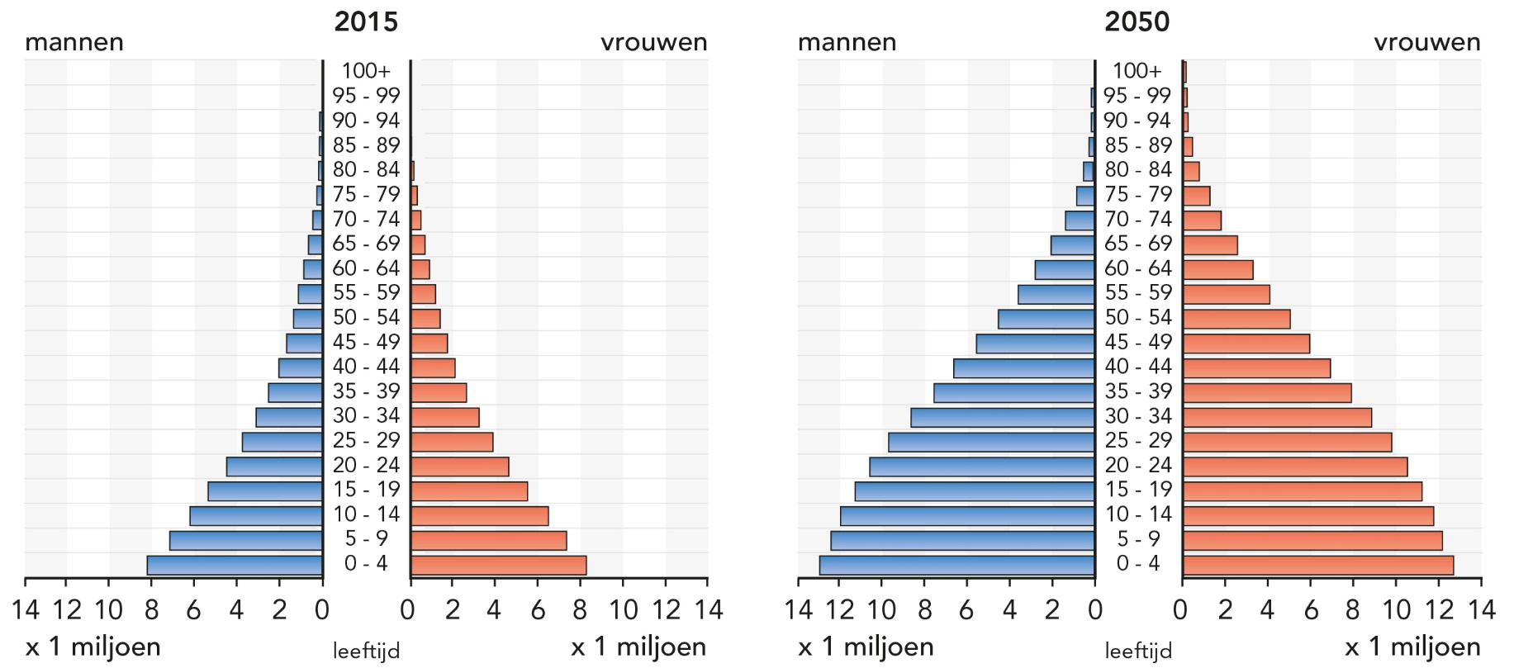
§1.1 Leven in Ethiopië
De mensen van Ethiopië: demografie
► Bevolkingsaantal (ca. 100 mln inwoners) groeit snel.
Hoog geboortecijfer: in 2050 twee derde van de bevolking in de vruchtbare leeftijd.
Notes:
Afbeelding: De leeftijdsopbouw in Ethiopië. 2015 en 2050

Slide 8
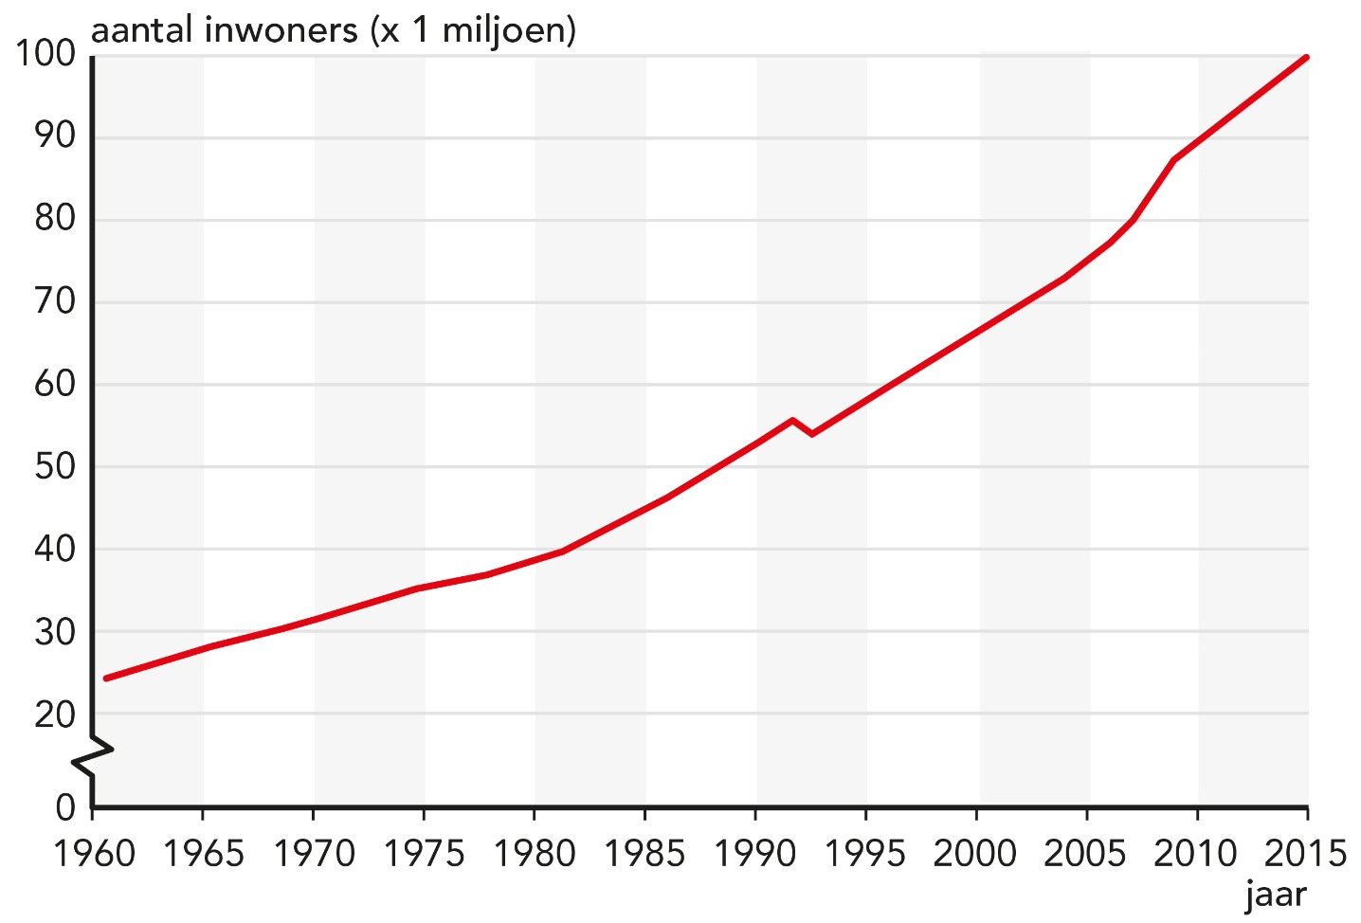
§1.1 Leven in Ethiopië
De mensen van Ethiopië: demografie
● Sterftecijfer daalt, kindersterftecijfer hoog door ondervoeding.
Notes:
Afbeelding: Bevolkingsgroei in Ethiopië, 1960 – 2015

Slide 9
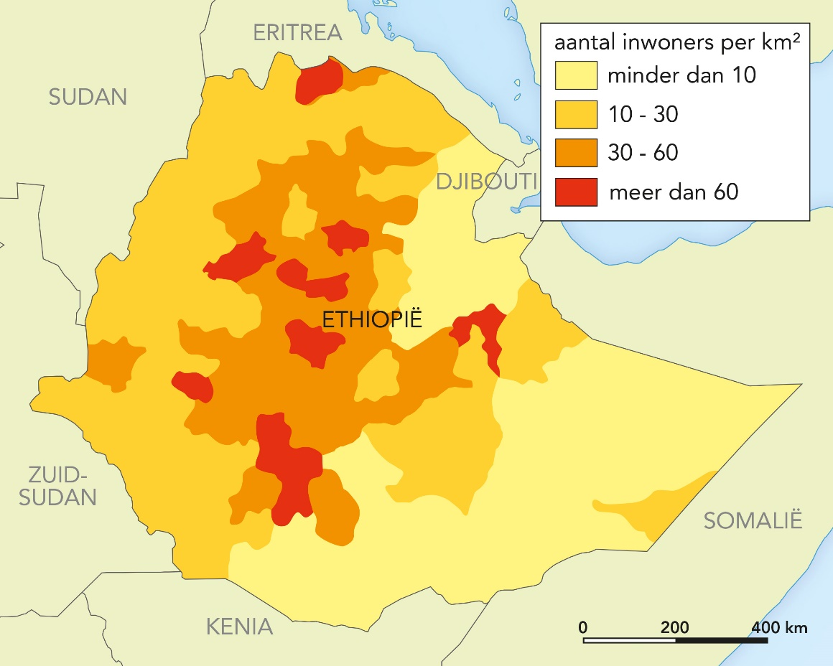
§1.1 Leven in Ethiopië
De mensen van Ethiopië: demografie
● 80% van de bevolking woont op het platteland, dat in bevolkingsaantal nog sneller groeit dan de stedelijke centra.
● Een betrekkelijk lage bevolkingsdichtheid verhult grote regionale dichtheidsverschillen.
Notes:
Afbeelding: Bevolkingsspreiding in Ethiopië

Slide 10
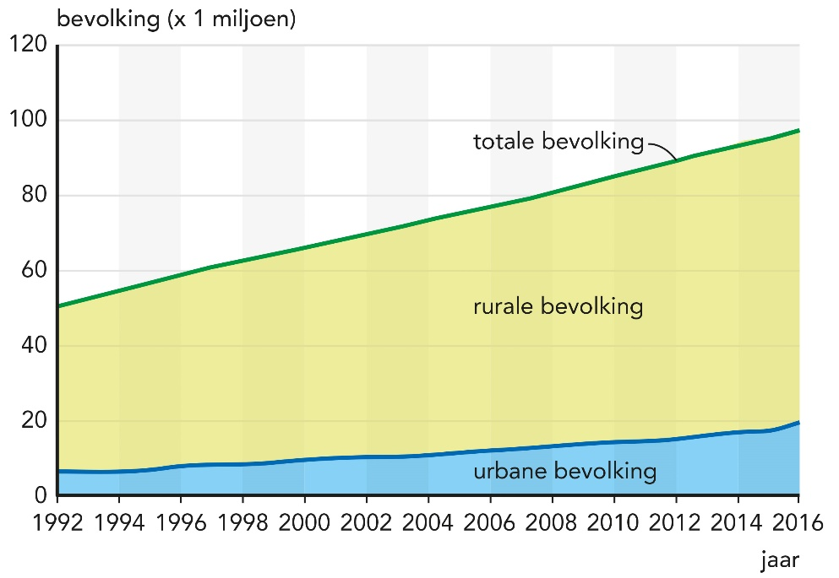
§1.1 Leven in Ethiopië
De mensen van Ethiopië: cultuur
► Een land met vele volken. Grootste groepen: de Amhara en de Oromo. Engels is de lingua franca.
● Op de grens van de oosters-orthodoxe cultuur en de islamitische (woestijn- en herders)cultuur.
Op het platteland zorgt de grootfamilie voor de opvoeding. Traditionele arbeidsverdeling: de man werkt buitenshuis en
kinderen werken
mee op het land.
Hoge graad van analfabetisme.
Notes:
Afbeelding: Urbanisatie en rurale bevolking in Ethiopië, 1992-2016

Slide 11
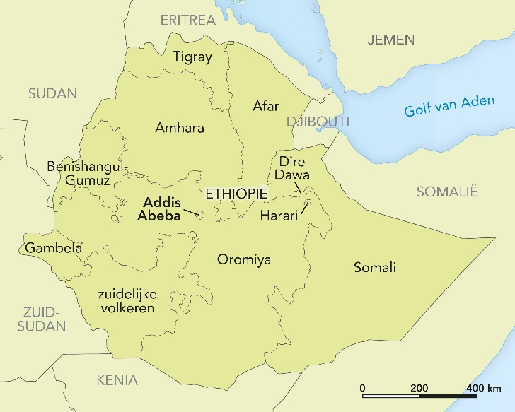
§1.1 Leven in Ethiopië
De mensen van Ethiopië: politiek
► Geen kolonialisme (afgezien van de Italiaanse bezetting).
Armoede door:
uitbuiting en corruptie heersende klasse
ongelijke verdeling macht en inkomen
oorlogen en andere territoriale conflicten
● Ethiopië is een federatie van negen staten
● Nog geen goed en doelmatig bestuur
Notes:
Afbeelding: De politieke onderverdeling van de republiek Ethiopië

Slide 12
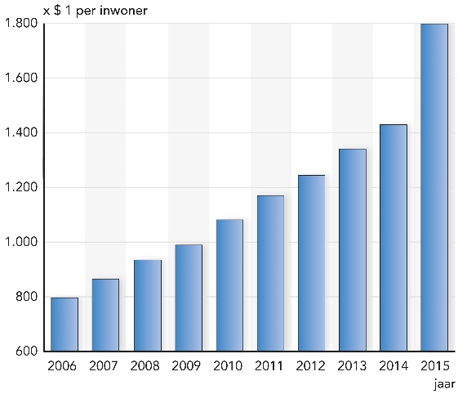
§1.1 Leven in Ethiopië
De mensen van Ethiopië: economie
► Veel inwoners leven onder de armoedegrens.
Economische groei, maar de inkomensongelijkheid neemt toe.
Maatschappelijke driedeling:
arme massa van kleine boeren en landarbeiders
groeiende (nog kleine) middenklasse
elite van hogere militairen, politici en bestuursambtenaren
Notes:
Afbeelding: Bbp per inwoner (naar koopkracht) in Ethiopië, 2006-2015

Slide 13
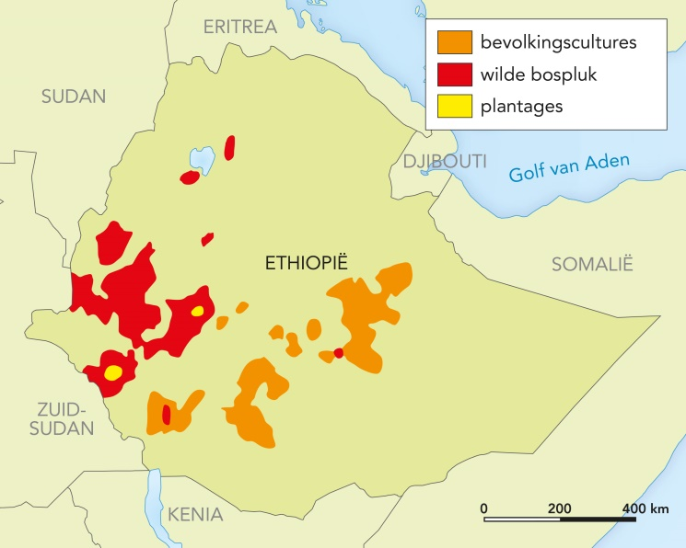
§1.1 Leven in Ethiopië
Landbouw weinig productief
► Het grote belang van de landbouw maakt de samenleving kwetsbaar voor natuurrampen en de wereldmarkt.
De productiviteit in de primaire sector is laag.
● Droge streken: extensieve veeteelt
Nattere dichtbevolkte gebieden: teelt van voedselgewassen en commerciële landbouw met o.a. koffie als handelsgewas.
De exportlandbouw groeit: koffie, bloemen, fruit en groenten.
■ Voorbeeld van de koffieteelt met plantages (exportgericht) en bevolkingscultures.
Notes:
Afbeelding: Koffieteeltgebieden in Ethiopië

Slide 14
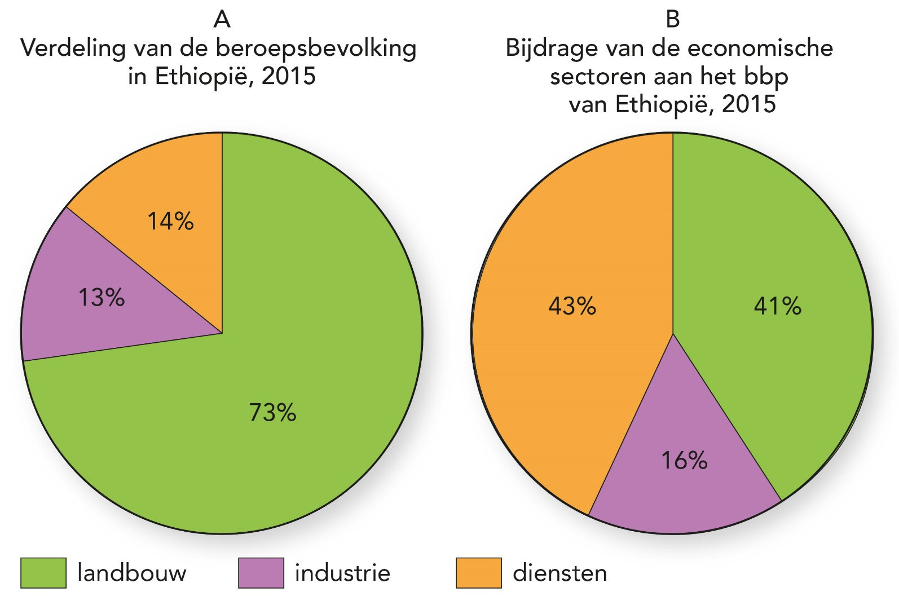
§1.1 Leven in Ethiopië
Landbouw weinig productief
Notes:
Afbeelding: Beroepsbevolking en bijdrage bbp

Slide 15
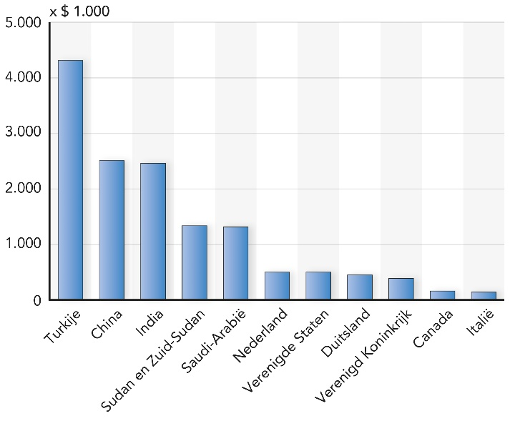
§1.1 Leven in Ethiopië
Een groeiende industrie
► Door de globalisering neemt het belang van arbeidsintensieve industrietakken toe.
● Bescheiden eigen fabricage, lage loonkosten bevorderen buitenlandse investeringen in (exportgerichte) industrie.
● Verborgen werkloosheid is groot.
● Het buitenlands toerisme groeit.
Notes:
Afbeelding: Directe buitenlandse investeringen in Ethiopië naar het land van herkomst, 2009-2015

Slide 16
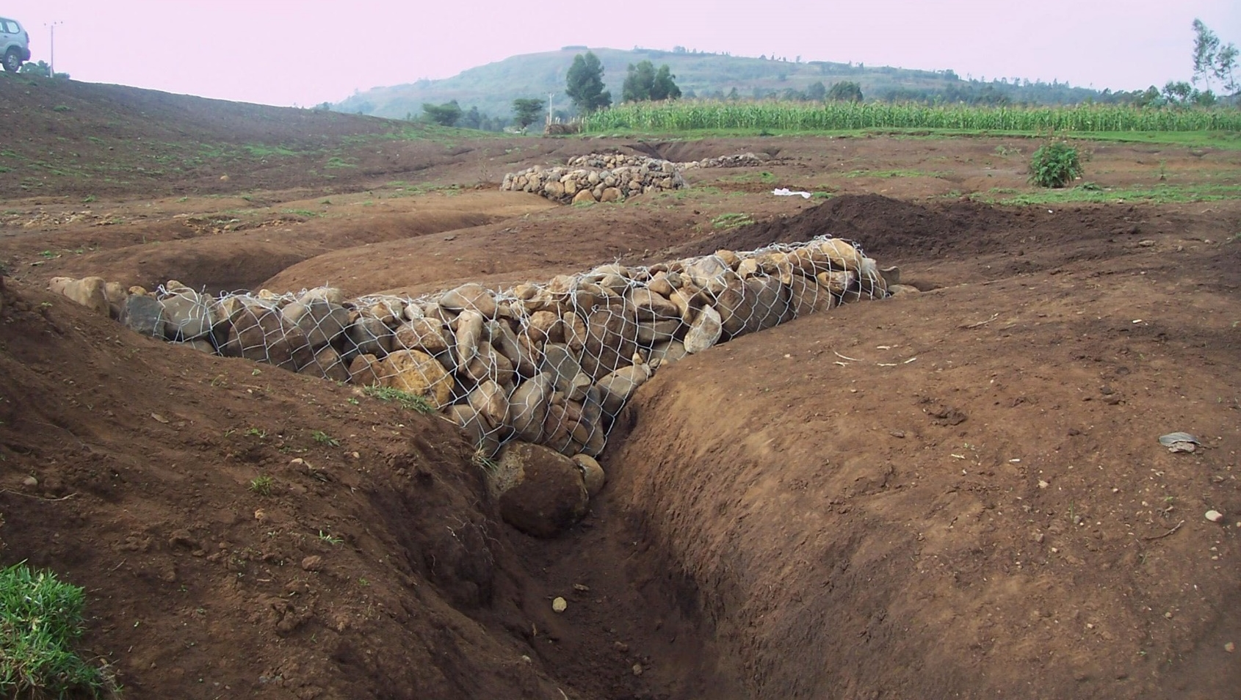
§1.2 Ethiopië: een paradijs boven de evenaar?
Deelvragen
Wat zijn de gebiedskenmerken van deze bergstaat en wat is hun betekenis voor de voedselproductie?
In hoeverre zijn de interne en externe relaties van belang voor de voedselvoorziening van Ethiopië?
Notes:
Afbeelding: Een dreigende milieuramp

Slide 17
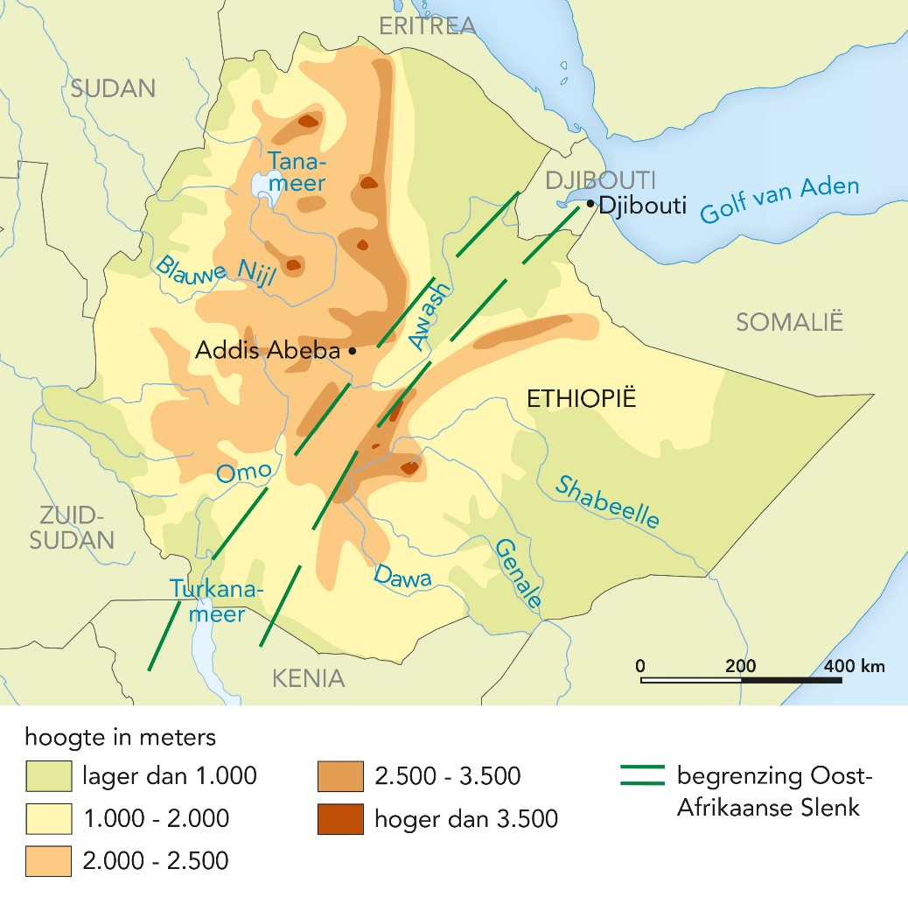
§1.2 Ethiopië: een paradijs boven de evenaar?
De natuurlijke omgeving
► Sterk verschillende landschappen
Het Ethiopische Hoogland is het brongebied van grote rivieren, zoals de Blauwe Nijl.
Rondom het hoogland steeds drogere klimaatgordels.
De Rift Valley maakt vervoer extra lastig.
Notes:
Afbeelding: Hoogteverschillen in Ethiopië.

Slide 18
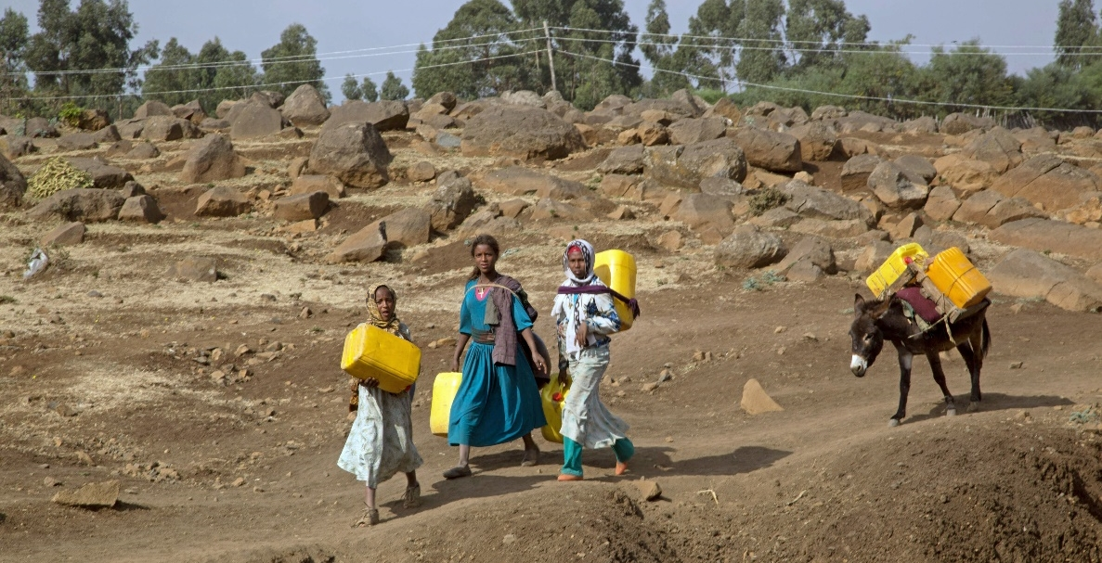
§1.2 Ethiopië: een paradijs boven de evenaar?
De natuurlijke omgeving
● Grotendeels gematigd klimaat met constante temperatuur door hoogteligging.
Door het reliëf kunnen de klimaatomstandigheden over een korte afstand sterk verschillen.
● Grote variatie in neerslag , in de drogere streken is de neerslag onbetrouwbaar. Akkerbouw is dan riskant.
Notes:
Afbeelding: Om de dag vijf uur kwijt met water halen

Slide 19
§1.2 Ethiopië: een paradijs boven de evenaar?
Vier neerslaggebieden
► Elk neerslaggebied heeft een eigen neerslagregiem: hoeveel neerslag en hoe verdeeld over het jaar?
● De aride zone: nomadengebied. Droogtelandbouw in lagere delen. Natuurlijke plantengroei is schaars, de bodems onvruchtbaar.
● De semiaride zone: met twee korte natte tijden. Akkerbouw op de vruchtbaarste velden. Halfnomadische veeteelt.
● De subhumide zone: een savannegebied met half jaar neerslag. Gemengde bedrijven met ook maisteelt als veevoeder. De slaapziekte is hier een probleem in de veehouderij.
● De humide zone: overdadige neerslag in de zomer. Veel bossen zijn gekapt.

Slide 20
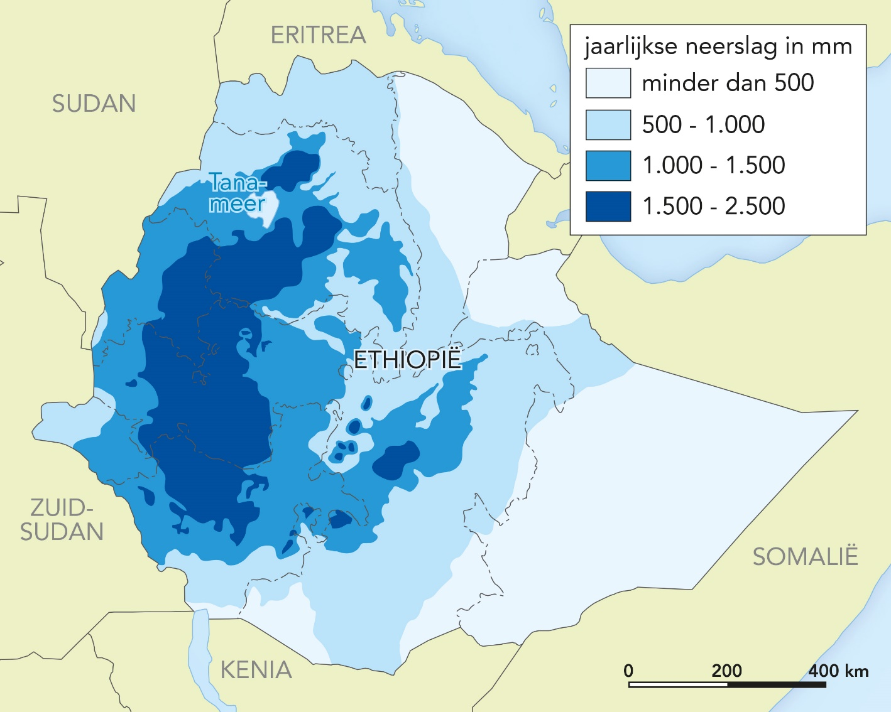
§1.2 Ethiopië: een paradijs boven de evenaar?
Vier neerslaggebieden
Notes:
Afbeelding: Neerslagverdeling in Ethiopië

Slide 21
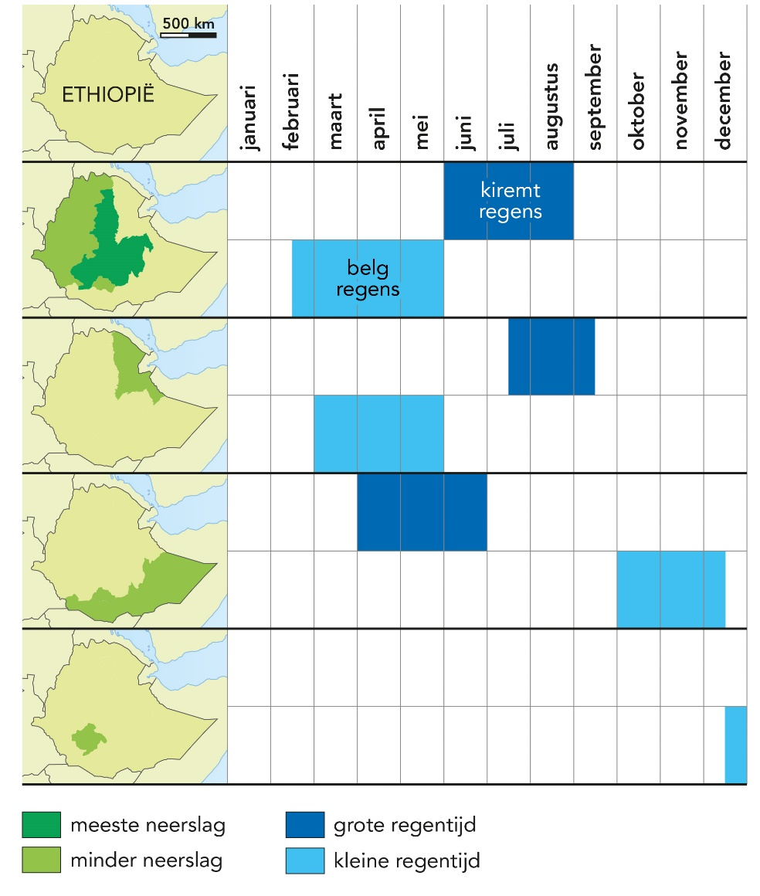
§1.2 Ethiopië: een paradijs boven de evenaar?
Landbouw en regenseizoen
► Afwisseling tussen een nat groeiseizoen en een droge oogstperiode is belangrijk.
Bij uitblijven van de regen komt de voedselvoorziening in gevaar.
Meer naar het noorden toe is de landbouw kwetsbaarder door wisselende neerslaghoeveelheid.
Notes:
Afbeelding: Kalender van de regenval in Ethiopië in de vier hoofdregio’s.

Slide 22
§1.2 Ethiopië: een paradijs boven de evenaar?
Landbouw en grondbezit
► Ethiopië heeft een enorm agrarisch potentieel. De variatie aan gewassen is groot.
Het reliëf maakt ook de bouw van stuwdammen mogelijk.
De grondbezitsverhoudingen belemmeren de ontwikkeling.
● Het hoogland is centrum van de Ethiopische akkerbouw. Slecht ontwikkeld, veel kleine, zelfvoorzienende boeren die in isolement leven. Overschotten tegen te lage prijzen afgezet.
● Gemiddelde bedrijfsgrootte neemt af door erfdeling. Opbrengst per hectare neemt toe, maar per inwoner af. Landbouwmechanisatie verdient zichzelf niet terug. Kapitaalgebrek staat mechanisatie en modernisering in de weg.

Slide 23
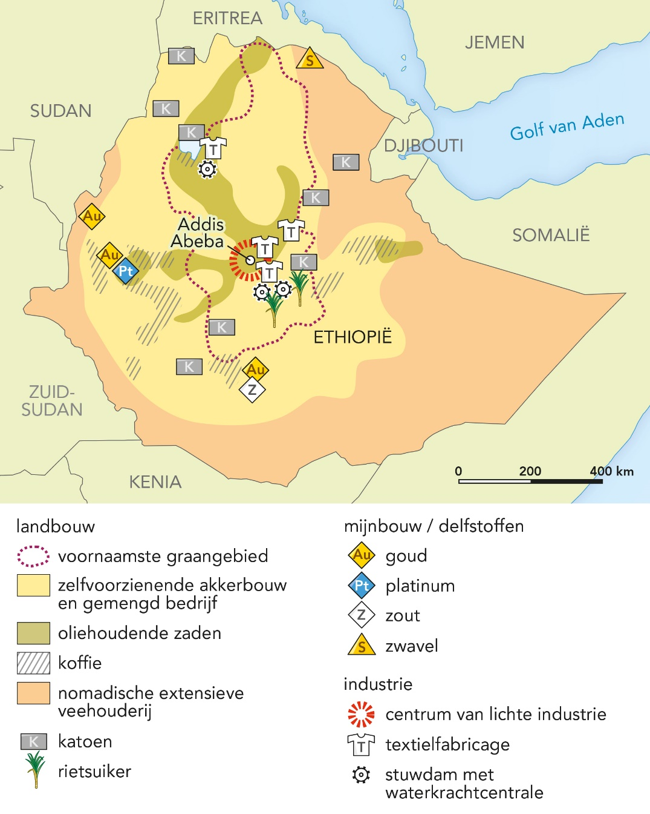
§1.2 Ethiopië: een paradijs boven de evenaar?
Landbouw en grondbezit
Economische activiteit
in Ethiopië
Notes:
Afbeelding: Economische activiteit in Ethiopië

Slide 24
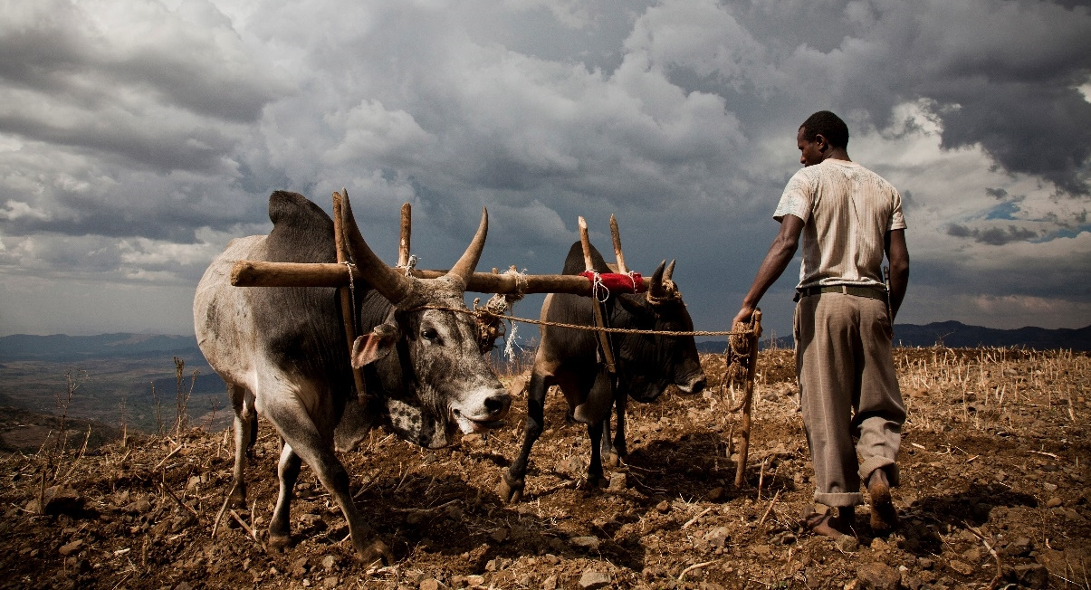
§1.2 Ethiopië: een paradijs boven de evenaar?
Landbouw en grondbezit
● De grond is in handen van de overheid, maar de pacht is onzeker. Investeren is dus riskant bij gebrek aan rechtszekerheid, zelfs niet in de aanplant van bomen.
● Veel overheidsgrond wordt verhuurd aan multinationals, wat tot onvrede onder de bevolking leidt.
Notes:
Afbeelding: Een laagontwikkelde boerenbevolking en een slecht ontwikkelde landbouw

Slide 25
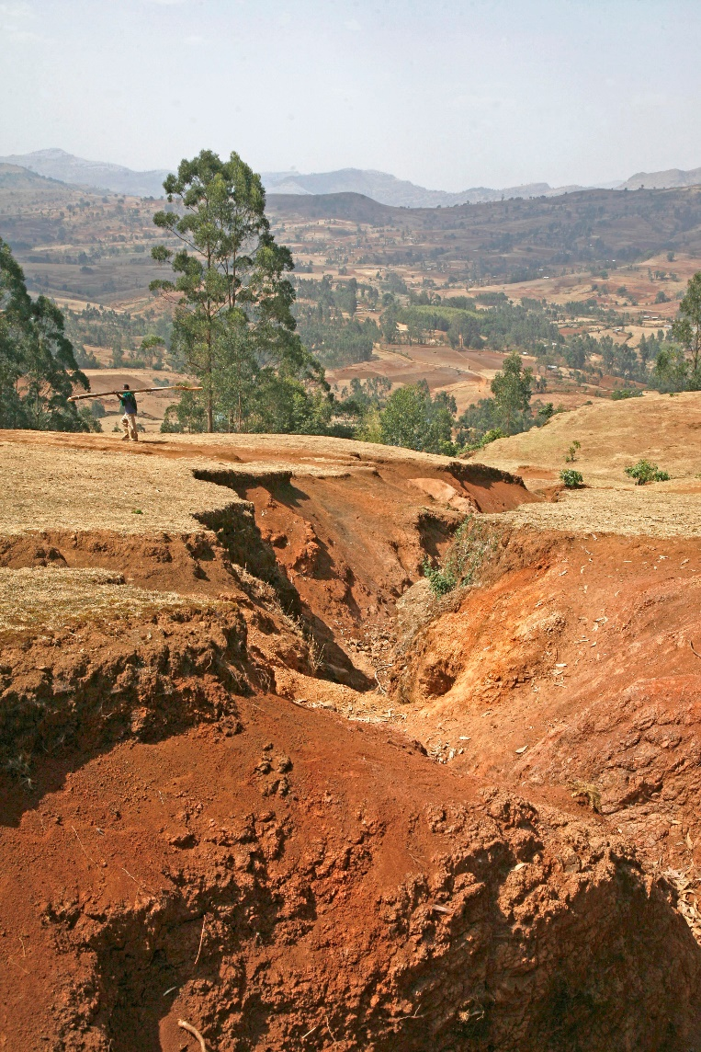
§1.2 Ethiopië: een paradijs boven de evenaar?
Mens en milieu
► Traditionele duurzame vormen van landbouw verdwijnen door hoge agrarische bevolkingsdichtheid.
Intensivering, overbegrazing en ontbossing leiden tot verschillende vormen van bodemdegradatie.
De draagkracht van de bodem neemt af met voedseltekorten, landverlies en economische schade tot gevolg.
Notes:
Afbeelding: De draagkracht van de bodem neemt af door erosie.

Slide 26
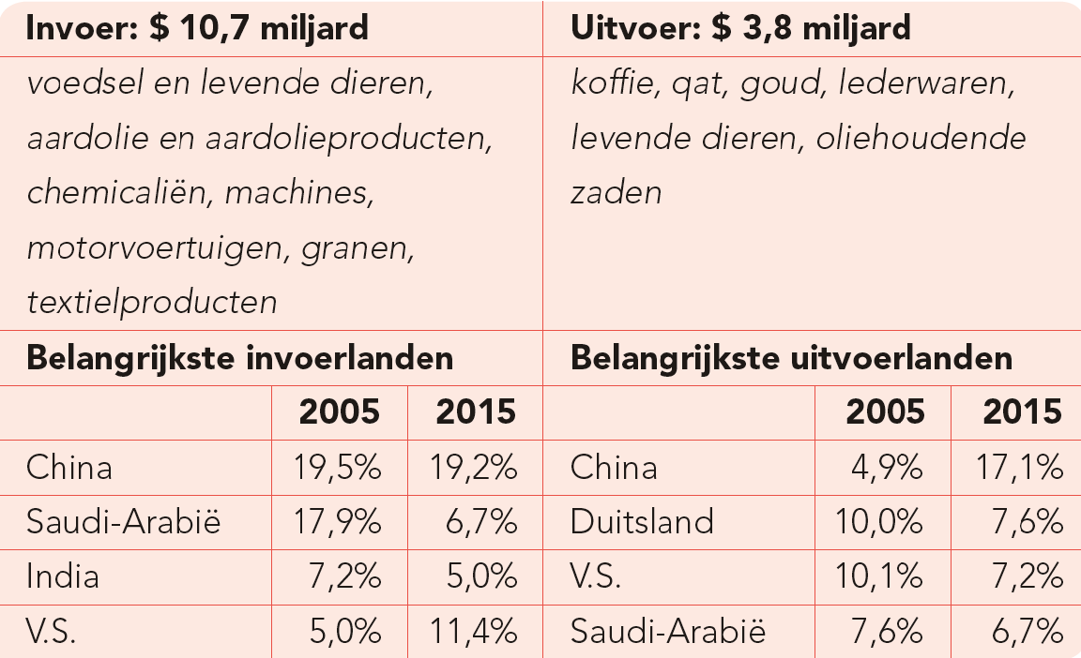
§1.2 Ethiopië: een paradijs boven de evenaar?
Afhankelijkheid van het buitenland
De handelsbalans van Ethiopië is sterk negatief. Het land raakt dieper in de schulden. De uitvoer van grondstoffen en landbouwproducten is kenmerkend voor ontwikkelingslanden.
Notes:
Afbeelding: Handelsbalans van Ethiopië, 2015

Slide 27
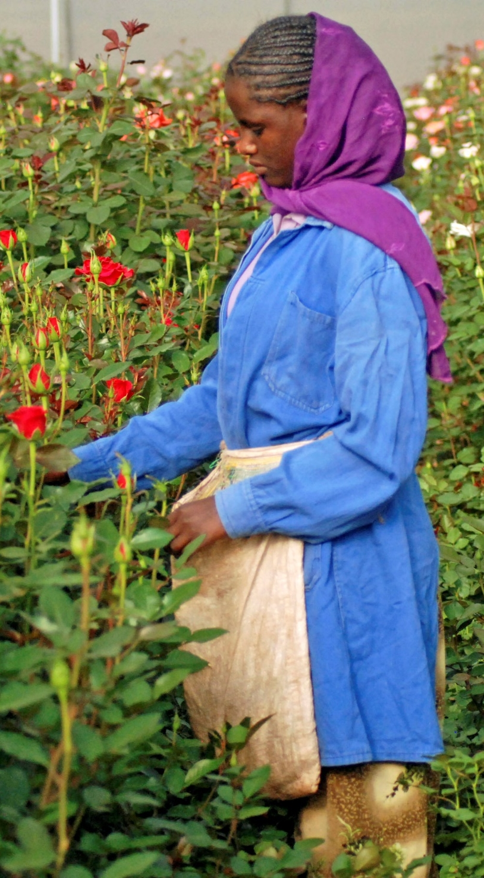
§1.2 Ethiopië: een paradijs boven de evenaar?
Globaliserende landbouw
► De overheid streeft naar een evenwichtiger betalingsbalans: stimuleert commerciële tuinbouw.
● De onrust onder de bevolking over het ‘afpakken van hun land’ maakt investeerders huiverig.
● De overheid helpt boeren een eigen bedrijfje te ontwikkelen met steun van de grote landbouwbedrijven ➔ modernisering landbouw en betere voedselsituatie.
Notes:
Afbeelding: Een Nederlandse rozenkas in Ethiopië

Slide 28
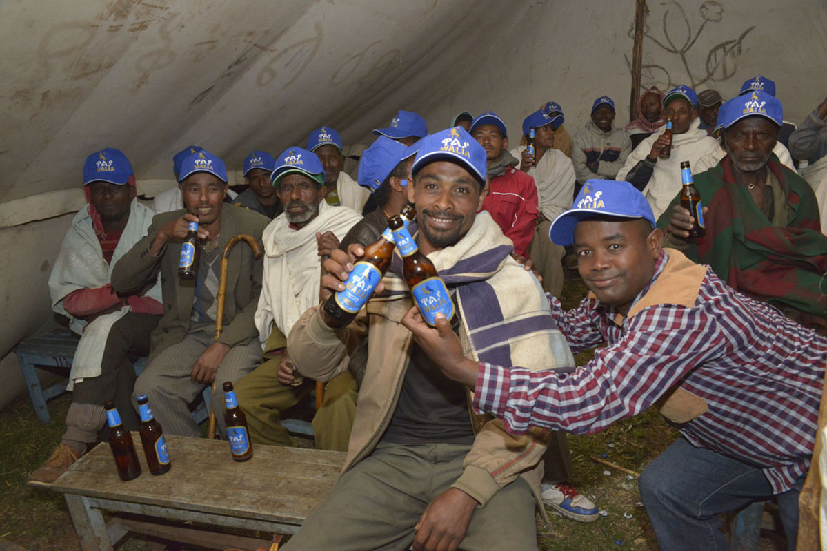
§1.3 Globalisering en het voedselvraagstuk?
Deelvragen
Wat verklaart de ruimtelijke verschillen in de mondiale voedselvoorziening?
In hoeverre spelen globalisering en technische ontwikkelingen een rol bij de productie en consumptie van voedsel?
Notes:
Afbeelding: Bergbewoners aan de pils

Slide 29
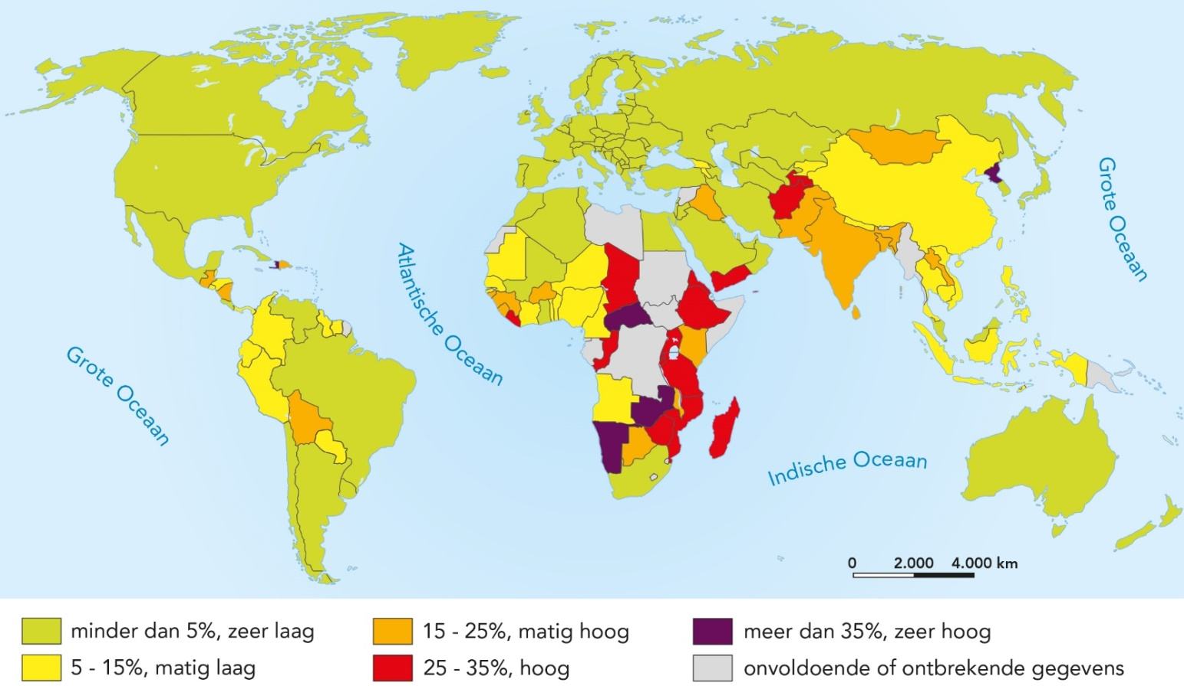
§1.3 Globalisering en het voedselvraagstuk?
De slachtoffers van honger
►Een op de tien mensen in de wereld niet genoeg te eten (FAO). Minder en duurder voedsel mondt uit in een voedselcrisis.
Notes:
Afbeelding: Mate van ondervoeding onder de bevolking 2014-2016

Slide 30
§1.3 Globalisering en het voedselvraagstuk?
Soorten honger
► Honger = onvoldoende voedsel van goede kwaliteit. Hongersnood ontstaat bij een acuut gebrek aan voedsel: kwantitatieve honger.
● Kwalitatieve honger gaat over de voedingswaarde.
● Ondervoeding is minder acuut dan hongersnood, maar ook
erg schadelijk.

Slide 31
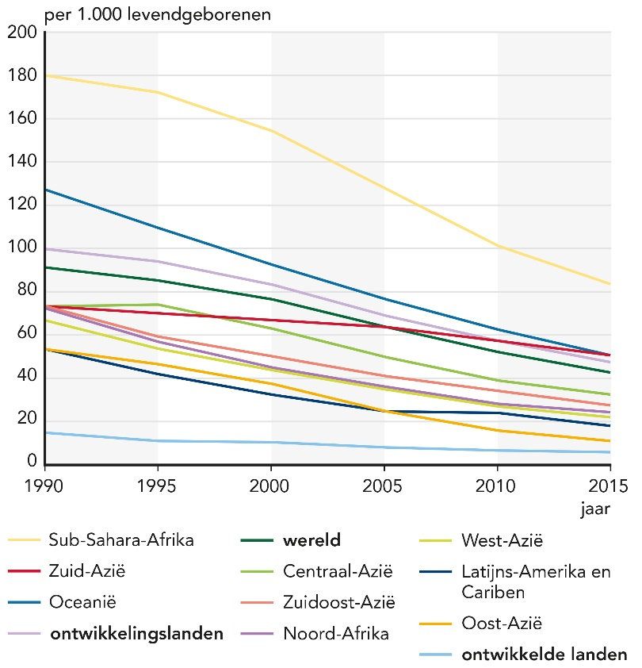
§1.3 Globalisering en het voedselvraagstuk?
Gevolgen
► Ondervoeding kost levens, vooral van kinderen. Kindersterfte, groeistoornissen, schoolprestaties en arbeidsongeschiktheid leiden ook tot armoede. Ondervoeding is bijna erfelijk.
Verlies van arbeidsjaren, ziekte en daling van arbeidsproductiviteit gaan ten koste van welvaart en ontwikkeling.
● Voedselzekerheid is een erkend mensenrecht.
Notes:
Afbeelding: Kindersterfte in de wereld, 1990-2015

Slide 32
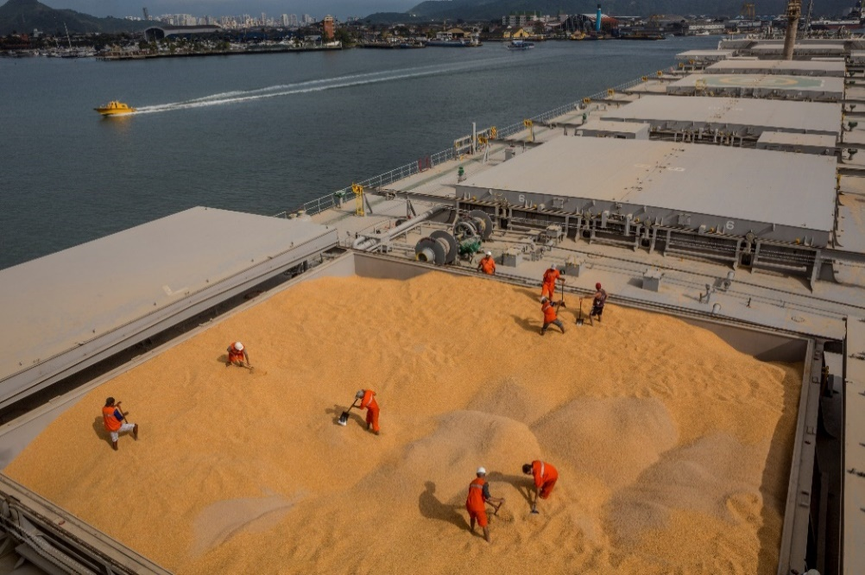
§1.3 Globalisering en het voedselvraagstuk?
Globalisering en beschikbaarheid van voedsel
► De landbouw is geglobaliseerd.
■ Meest wereldwijd verhandeld zijn tarwe en mais. Granen zijn goed houdbaar en geschikt voor opslag op langere termijn.
● Voedselprijzen komen voor een groot deel tot stand op de wereldmarkt.
Notes:
Afbeelding: Graan wordt als bulkgoed per schip vervoerd

Slide 33
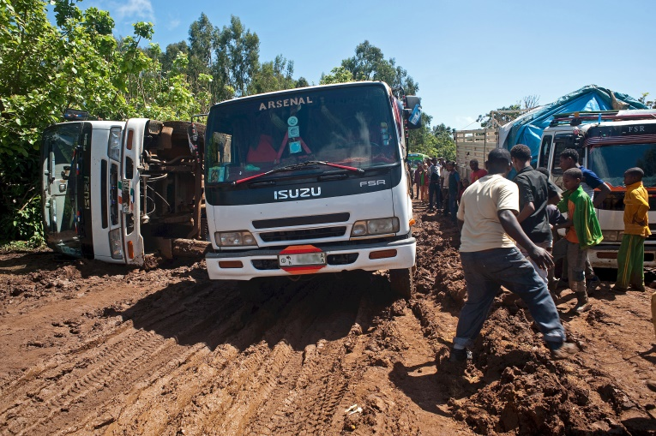
§1.3 Globalisering en het voedselvraagstuk?
De transporttheorie van Ullman
► Goederenhandel overbrugt de kloof tussen vraag en aanbod.
Vervoer van goederen alleen bij complementariteit en transporteerbaarheid.
Tussenliggende mogelijkheden verkorten de vervoersafstand. Uitruil gebeurt alleen als er geld is. Uitruil garandeert niet dat de goederen terechtkomen bij de laagste inkomensgroepen.
■ Soms honger vlakbij een gebied van overvloed door het ontbreken van koopkracht.
Notes:
Afbeelding: Een slechte infrastructuur belemmert de transporteerbaarheid

Slide 34
§1.3 Globalisering en het voedselvraagstuk?
Oneerlijke concurrentie
►Handel op de wereldmarkt verloopt niet altijd eerlijk.
● In westerse landen wordt efficiënt geproduceerd. Ontwikkelingslanden produceren tegen lagere lonen ➔ onderlinge handelsvoorwaarden dus ongelijk.
Wereldhandel vaak oneerlijk door:
westerse landbouwsubsidies
machtige landen eisen vrijhandel, maar beschermen de eigen exportproductie.
● Voedselleveranties aan hongergebieden (dumping) staan herstel van de voedselproductie in het ontvangende land in de weg.

Slide 35
§1.3 Globalisering en het voedselvraagstuk?
Voedselprobleem is een verdelingsprobleem
► Verbetering voedselverdeling door:
eerlijker handelspolitiek
meer koopkracht
betere spreiding van de welvaart
verbetering van distributie- en waarschuwingssystemen
verbetering van de infrastructuur in brede zin.
● Betere voedsellandbouw door toepassing van wetenschappelijke en technologische ontwikkelingen.

Slide 36
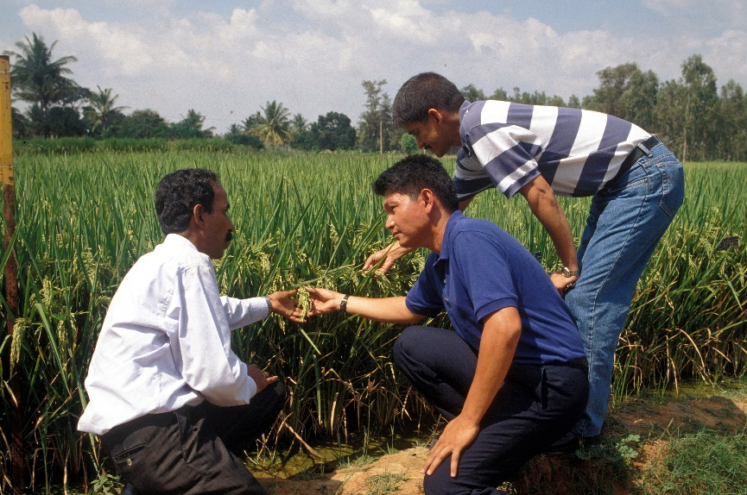
§1.3 Globalisering en het voedselvraagstuk?
De Groene Revolutie
► Door de Groene Revolutie met hyv-rassen namen de oogsten van tarwe, rijst en mais sterk toe.
● Kritiek: toename ongelijkheid en de verarming op het platteland.
Gevaar: oorspronkelijke rassen en methoden gaan verloren
Nadeel: meer kunstmest, beschermingsmiddelen en water
Alleen grote boeren profiteren
Voedsel wordt meer uitgevoerd ➔ schaarste in de productiegebieden
Notes:
Afbeelding: Boeren in Zuid-India krijgen voorlichting over de gebruik van hoogopbrengende hybride rijstvariëteiten

Slide 37
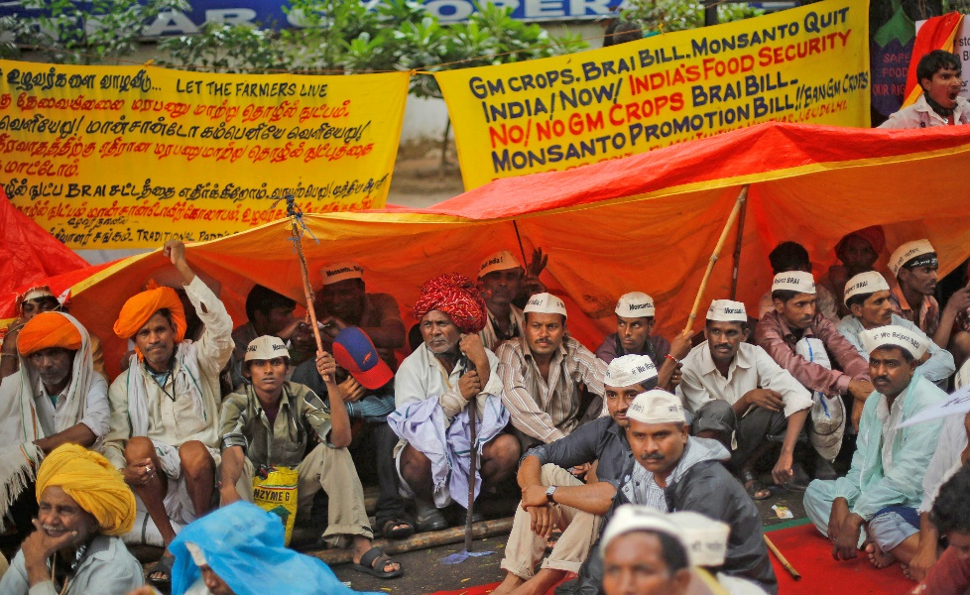
§1.3 Globalisering en het voedselvraagstuk?
Knippen en plakken
► Genetisch gemanipuleerde gewassen maken meer en beter voedsel mogelijk.
Droogteresistente en zouttolerante gewassen helpen marginale gebieden productiever te maken en de wereldvoedselvoorziening te verbeteren.
Kanttekeningen:
- exclusieve leverantie van zaai- en pootgoed voor mno’s. Vaak te duur voor kleine boeren.
- Langetermijneffecten en ethische bezwaren GM.
Notes:
Afbeelding: Protest in India tegen GM-gigant Monsanto

